Slide 1
Kakao brunch recommend system

Slide 2
INTRODUCTIONS FOR System
Brunch를 이용하여 사용자의 취향에 맞는 글을 예측 할 수 있을까?
KaKao Arena 인용
Data 구성
Metadata(643,104)
user (310,758)
read(3,507,097)
magazine(27,967)
contents
추천 시스템
2019.02.22~2019.03.14 추천
read by users : 12,597,878 (중복 제외)
출처 - https://arena.kakao.com/c/6
다양한 미디어 매체를 이용하여 콘텐츠의 가치가 나날이 높아지고 있습니다.
양질의 콘텐츠가 늘어남에 따라 나에게 맞는 콘텐츠를 추천받길 원하는 사용자도 늘어나고 있습니다.
정밀하게 사용자 개개인이 좋아할만 글을 예측하는 것이 목표입니다.
사용자의 과거 활동 정보를 기반으로 모델링하여 미래의 소비 결과를 예측합니다.

Slide 3
Data

Slide 4
Data introduction
Meta data : 글의 Metadata
643,104개의 2018년 10월 1일 부터 2019년 3월 14일 까지의 독자들이 본 글에 대한 정보
비공개로 전환되거나 삭제된 경우에는 메타데이터에 존재하지 않을 수도 있다.
magazine_id : 글의 브런치 매거진 아이디
reg_ts : 글의 등록된 시간(유닉스 time)
user_id : 작가 아이디
article_id : 글 번호
id : 글 식별자
title : 글 제목
keyword_list : 작가가 부여한 글 태그 정보
sub_title : 부제목

Slide 5
Data introduction
Read data: 본 글 정보
3,507,097개의 2018년 10월 1일 부터 2019년 2월 28일 까지의 독자들이 본 글
#8a706ac921a11004bab941d22323efab @bakchacruz_34 @wo-motivator_133 @wo-motivator_133
위와 같은 형태로 user의 암호화된 id와 본 글에 대한 정보가 나타난다.
모바일, PC, App을 이용하여 접근한 정보
머문 시간에 대해서는 알지 못한다. (글을 읽지 않았을 수도 있다.)

Slide 6
Data introduction
User data: 사용자 정보
310,758개의 작가 혹은 독자의 정보
keyword_list : 최근 며칠간 작가 글로 유입된 키워드
following_list : 구독 중인 작가 리스트
id : 작가 혹 독자의 식별자

Slide 7
Data introduction
magazine : 매거진 정보
27,967개의 브런치 매거진 정보
id : 매거진 식별자
magazine_tag_list: 작가가 부여한 매거진 태그 정보

Slide 8
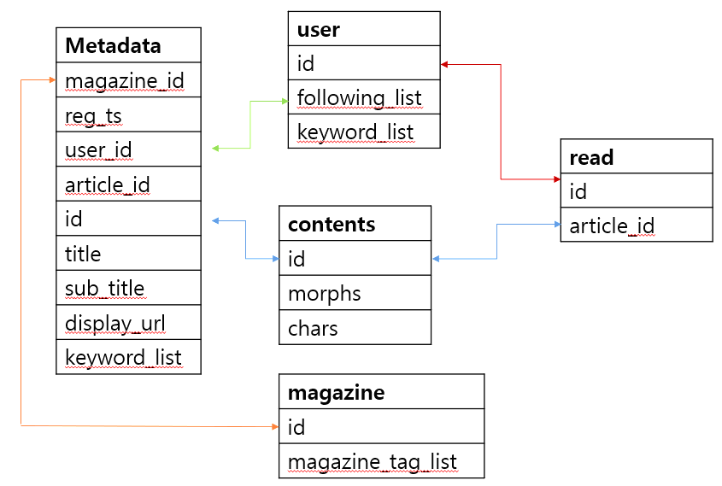
Data structure

Slide 9
Data Preprocessing
Chainer
-> 탐색의 용이성
Unix
-> server 컴퓨터 시간을 현재 시간 변경
Regular expression
-> 효율적인 embedding 처리
code
https://colab.research.google.com/drive/1wVPIKrDRd2BqPC6h4jBonKMtkMTNoene?usp=sharing

Slide 10
2. Data analysis

Slide 11
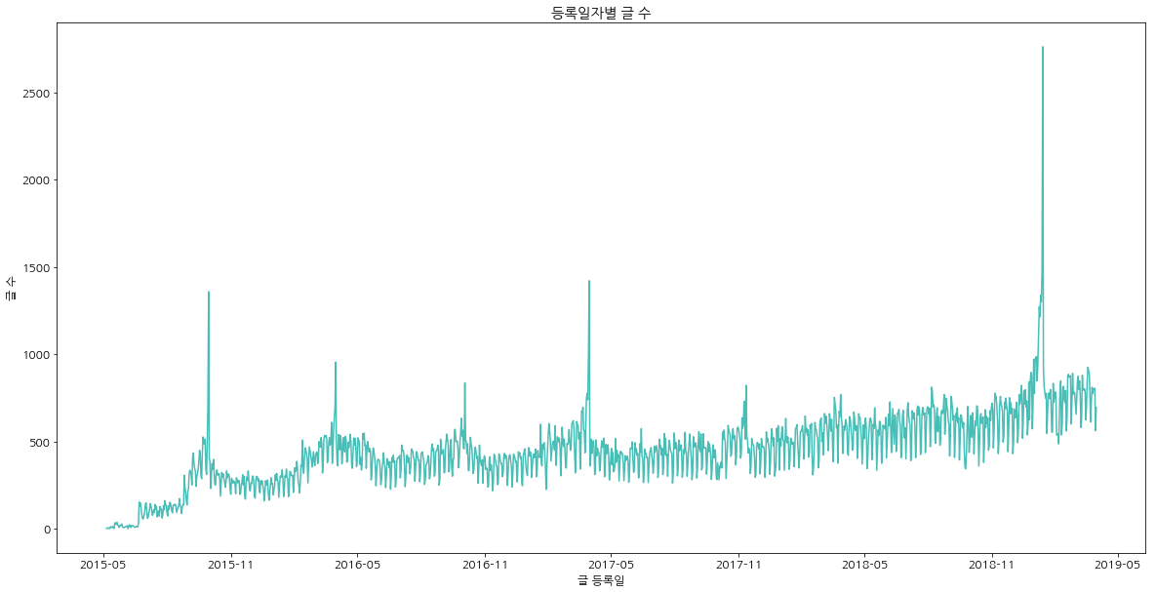
data analysis
등록일자별 글 수 -> 분기에 한번씩 상승

Slide 12
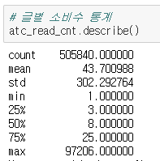
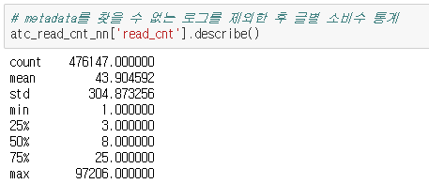
data analysis
글별 소비 수

Slide 13
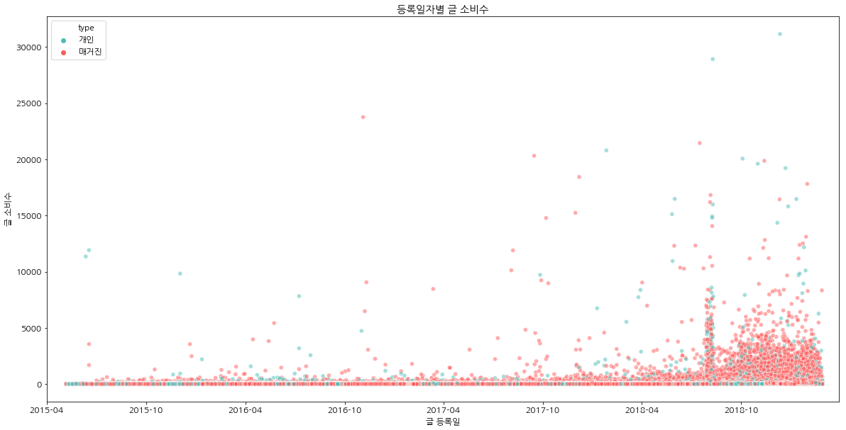
data analysis
Magazine 소비 수 -> 개인보다 매거진이 강세

Slide 14
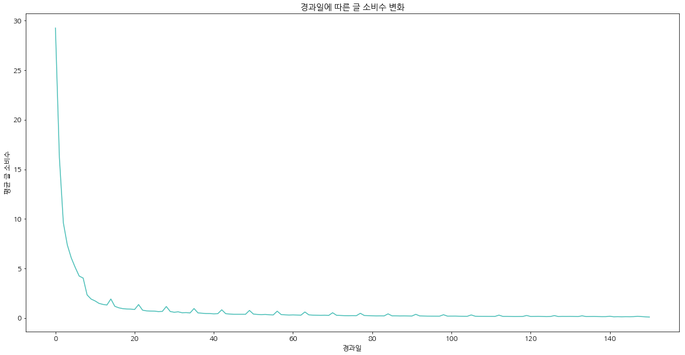
data analysis
경과일에 따른 소비수 -> 대부분 일주일 이내에 소비

Slide 15
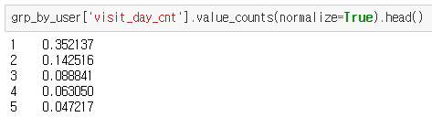
data analysis
방문 일수 사용자 통계
사용자의 50%는 1~2회 방문
75회 이상 방문 유저 1%
1~2회 -> 신규 유저
75회 이상 -> 단골 유저

Slide 16
data analysis
작가
98% 사용자는 구독 작가가 있다.
평균 9명의 작가를 구독 중
전체 소비 데이터 중 구독 작가 글 소비 비율 35%
EDA (이외의 추가적으로 분석 결과를 확인 할 수 있습니다.)
https://colab.research.google.com/drive/1wVPIKrDRd2BqPC6h4jBonKMtkMTNoene?usp=sharing

Slide 17
BIG CONCEPT
추천 system 동작 원리

Slide 18
Idea
Data 분석 결과를 통하여 아이디어 도출
구상 아이디어
유명한 사람의 글을 본다.
구독 중인 작가의 글을 본다.
같은 magazine 내의 글을 본다.
독자와 비슷한 소비 성향의 다른 독자 글을 본다.
독자가 읽은 과거 소비 성향 반영한다.
최신 위주의 글을 본다.
실제 적용 아이디어
0
0
0
X
0
0

Slide 19
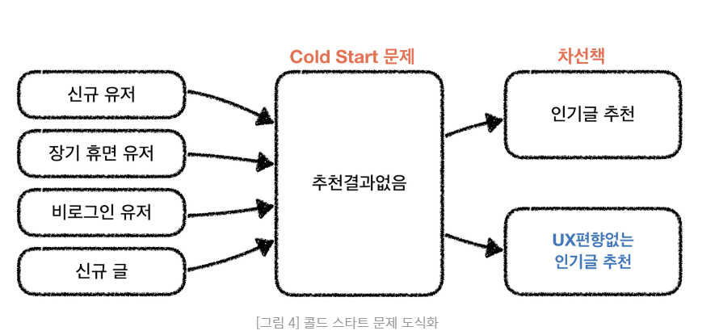
popular Algorithm
Popular based
파레토 법칙 : ‘전체 결과의 80%가 전체 원인의 20%에서 일어나는 현상’
인기 많은 상위 20% article이 많이 소비된다.
콜드 스타트 : system이 충분한 정보가 없다면 사용자 또는 항목에 대한 추론을 도출 X

Slide 20
popular Algorithm
Popular based
인기도(글 수)가 없다면?
작가의 구독자 수 및 magazine tag를 이용하여 대체
user의 tag는 이를 반영하지 못함
Entropy 측면에서는 좋지 못하다
전체의 선호가 반영되지 개인의 선호는 반영되지 못한다.
인기도 대체 근거
https://colab.research.google.com/drive/1JyyEReYJOioeLulYOACjyto245EOUvg4?usp=sharing

Slide 21
following & magazine Algorithm
Follwing based
사용자의 98% 작가를 구독
평균 9명의 작가 구독
작가 글의 제목과 tag를 이용하여 유사한 작가 추출
인기글 중에서 유사한 작가의 글
Magazine based
magazine 내의 같은 글을 읽는다.
인기 있는 글은 대부분 magazine tag가 많이 되었다.

Slide 22
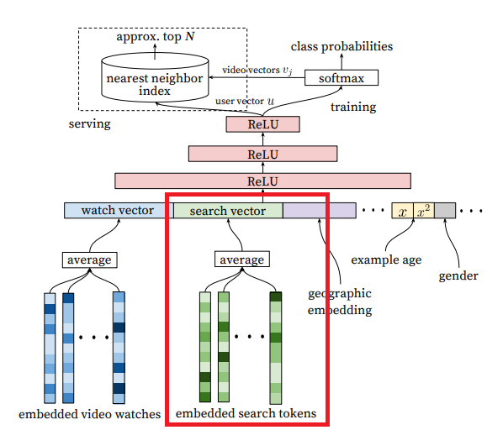
Embedding algorithm
google의 추천 system에서 아이디어
Notes:
비디오 data / 검색어 / 지역 특색 / 머문 시간

Slide 23
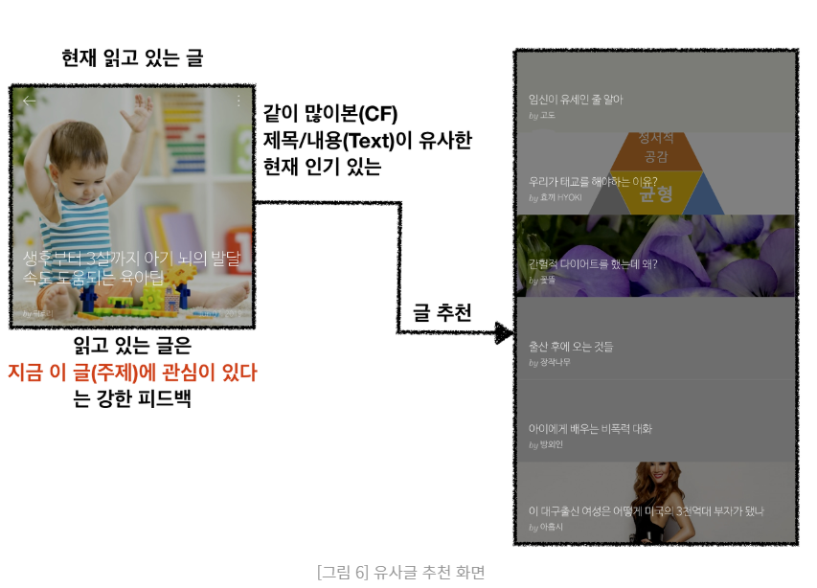
Embedding algorithm
CF(collaborative filtering)

Slide 24
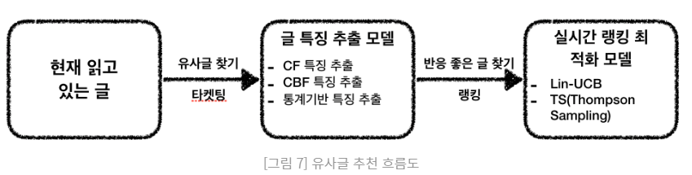
Embedding algorithm
CF(collaborative filtering)

Slide 25
Embedding algorithm
64만개의 string Data 사용시 Data 처리 속도 느리다.
Data의 크기를 줄여주는 효과
구글(검색어) 인용 -> (제목 및 태그)
많은 양의 Data를 효율적 처리
문장의 word의 평균을 내어 vector값 추출
문장의 vector는 128차원

Slide 26
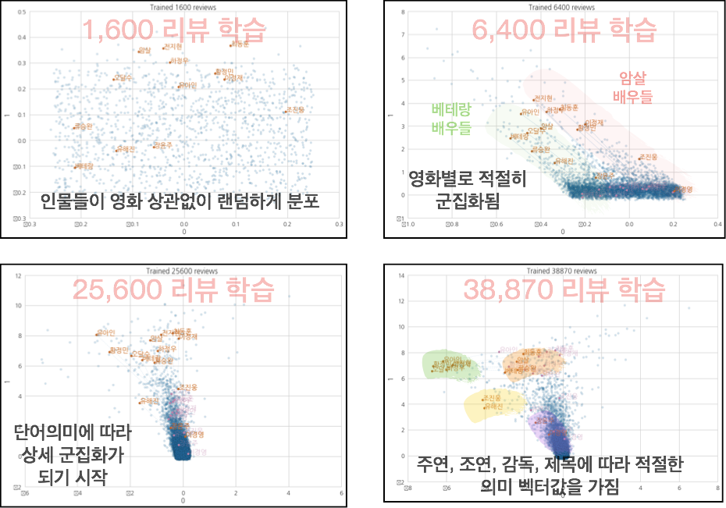
Embedding algorithm
CF - 많은 양의 Data가 기반이 되어야 한다.

Slide 27
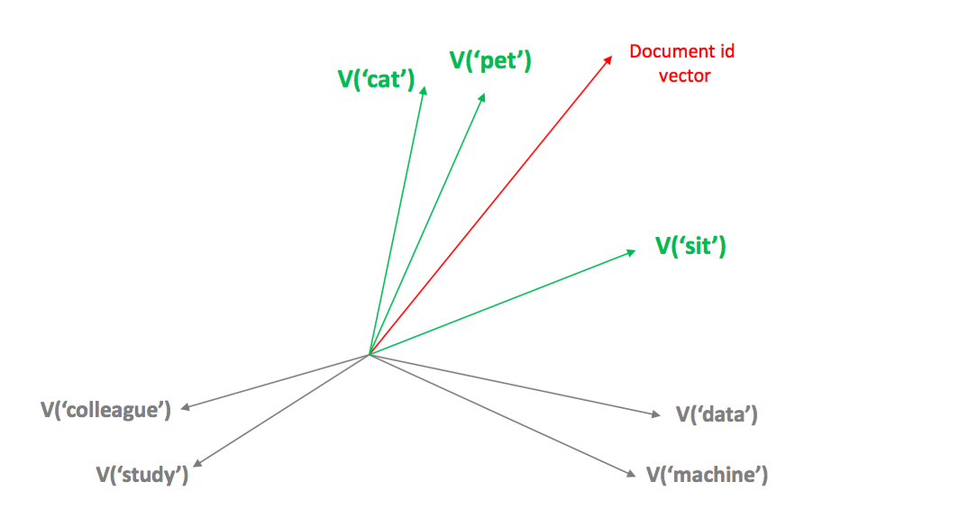
Embedding algorithm
Embedding (Doc2Vec)
Data의 차원을 줄여 크기를 줄인다.

Slide 28
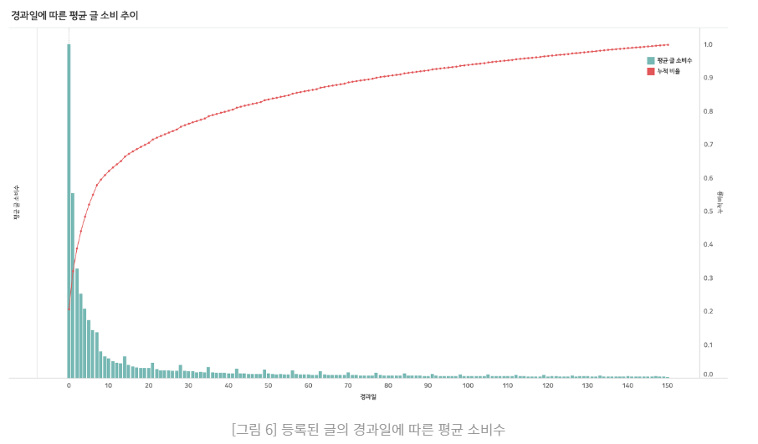
Recently Algorithm
Recently based
일주일 이내의 Data 소비 확률이 크다.

Slide 29
Algorithm
DATA
글의 소비는 대부분 일주일 안에 대부분 소비
Recent Data와 All Data로 나누었다.
Recent Data 중 2019.3.1 부터는 Read Data 생략이 되어 인기도를 측정하기 위해서는 2가지 유형으로 나뉨
인기도(읽은 수 / 작가의 수 + 매거진 태그 수)를 이용하여 대체

Slide 30
Algorithm
RECENT1 DATA
2019.02.15 ~ 2019.02.28
인기도 = 읽은 수
following based + tag based (작가의 유사도 파악)
magazine based
최근에 읽은 글 구독자의 유사도 추천
최근 인기글과 구독자가 일치하면 추천
구독자와 유사한 작가 추천
최근 읽은 글과 유사한 작가 추천
최근에 읽은 글 magazine 기반 유사도 추천

Slide 31
Algorithm
RECENT2 DATA
2019.03.01 ~ 2019.03.14
인기도 재정의 -> magazine tag 와 구독자 수로 유추
user tag로는 유추 불가
앞서 사용한 read 유추 방식 사용 불가
following + tag based
최근 인기글과 구독자가 일치하면 추천
구독자와 유사한 작가 추천

Slide 32
Algorithm
All DATA
~ 2019.03.14
Collaborate Filtering을 이용하여 글의 유사도 파악(Recent data는 갯수가 작아 유사 단어를 구별하기 어렵기 때문에 위를 시행하지 않고 전체 data에 대해 실행)
구독자 기반 인기있는 글 추천
magazine 기반 인기 있는 글 추천
User의 성향 파악 -> 삭제

Slide 33

test

Slide 34
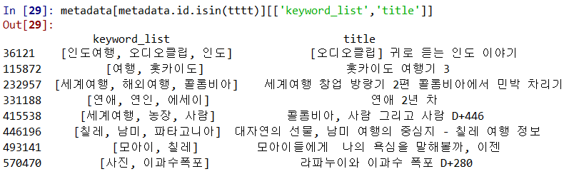
Test
임의의 User의 Read Data

Slide 35
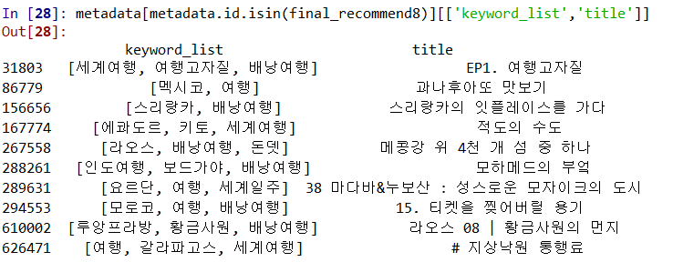
Test
CF Recommend Data

Slide 36
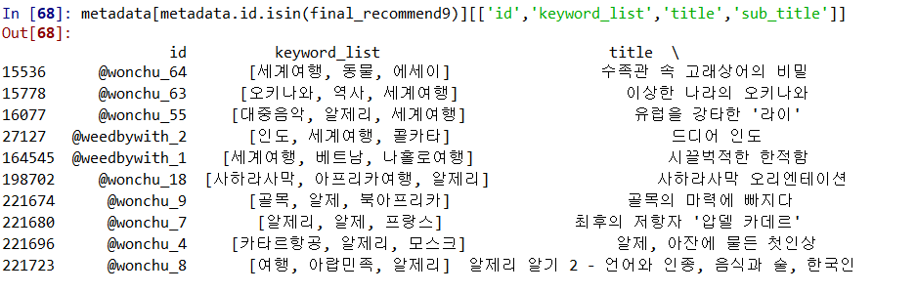
Test
구독 작가 기반 추천 Recommend Data

Slide 37
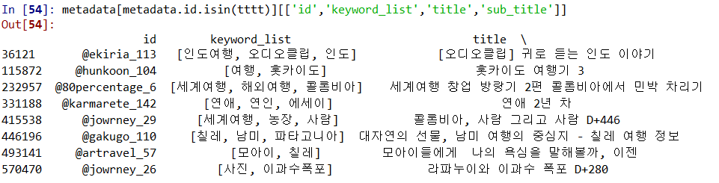

Test
최근 읽은 글의 작가 기반 추천 Recommend Data

Slide 38
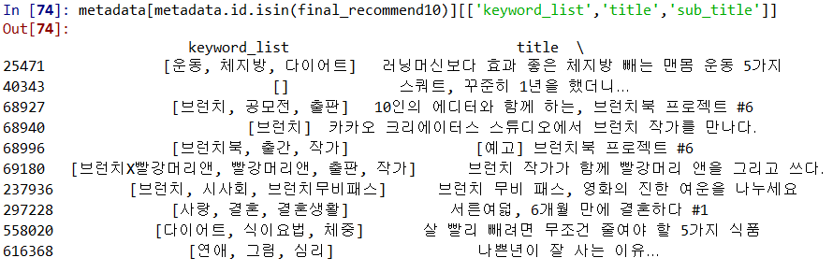
Test
매거진 기반 추천 Recommend Data

Slide 39
Thanks!
Any questions?
You can find me at:
https://github.com/Kimuksung/kakao_Recommend
참고사이트 : https://github.com/Kimuksung/kakao_Recommend/issues/4

